Slide 1
EXIST ve NOT EXIST

Slide 2
SQL Exists ve Not Exists Nedir, Örnekli Nasıl Kullanılır?
EXISTS ve NOT EXISTS ifadeleri de alt sorgudan getirilen değerlerin içerisinde bir değerin olması veya olmaması durumunda işlem yapılmasını sağlar.
EXISTS ifadesi kullanıldığında, alt sorguda istenilen şartların yerine getirildiği durumlarda ilgili kaydın listelenmesini sağlar.
NOT EXITS ise EXISTS‘in tam tersi olarak alt sorguda istenilen şartların sağlanmadığı durumlarda ilgili kaydın listelenmesini sağlar.

Slide 3
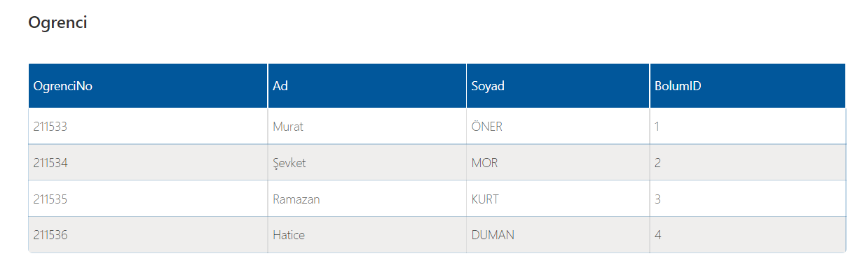
Örnek tablolar Ogrenci

Slide 4
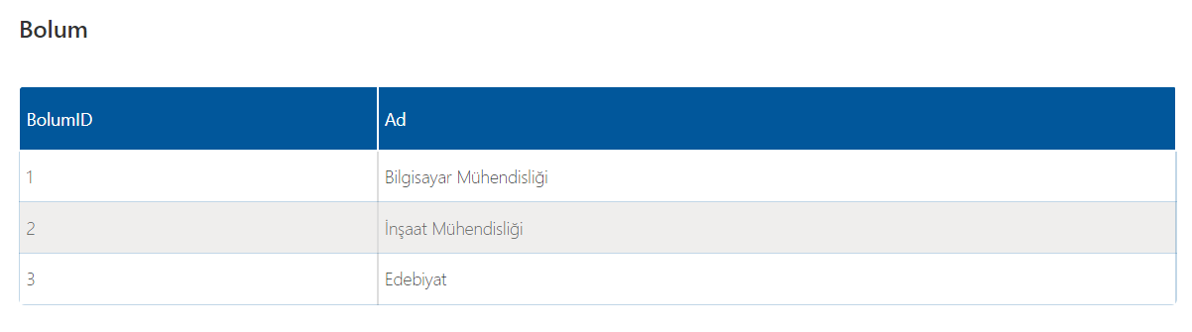
Örnek tablolar Bolum

Slide 5
Exists Kullanımı
SELECT Ad FROM Ogrenci AS o WHERE EXISTS (SELECT * FROM Bolum AS b WHERE o.BolumID=b.BolumID)
Üstteki koddan biraz bahsetmek gerekirse Ogrenci tablosundaki öğrencilerin adını listeleyen bir sorgu var fakat gelecek olan öğrenciler where kısmındaki koşula göre listelenecek bu koşul açıklaması ise şöyle eğer öğrencinin BolumID alanındaki değer Bolum tablosunda BolumID alanında var ise o zaman ilgili öğrenci listelenecektir.

Slide 6
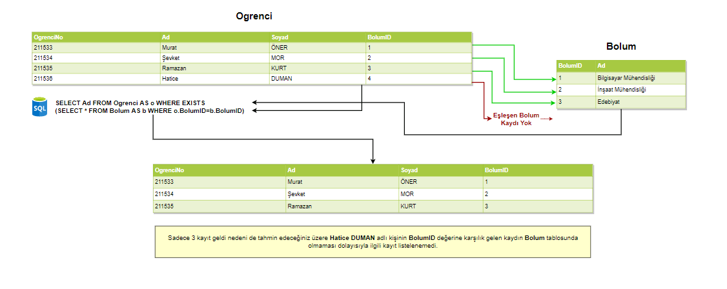
Sorgu Çıktısı

Slide 7
Not Exists Kullanımı
SELECT Ad FROM Ogrenci AS o WHERE NOT EXISTS (SELECT * FROM Bolum AS b WHERE o.BolumID=b.BolumID)
Exist in tam tersi olarak çalışacaktır.

Slide 8
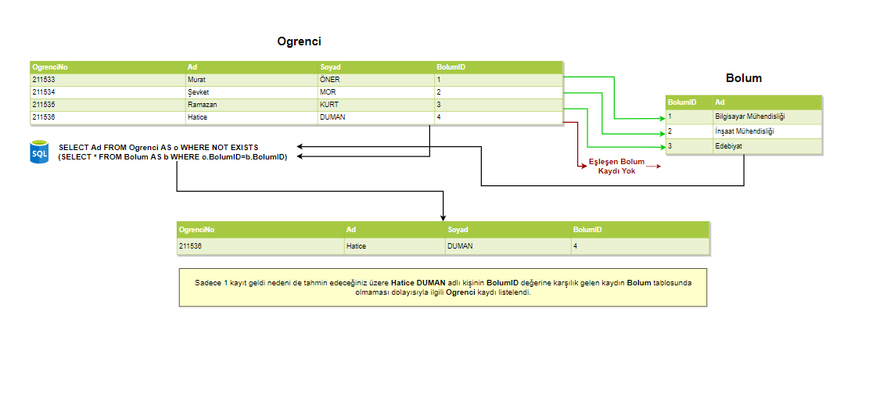
Sorgu Çıktısı

